Slide 1

Тема 2.2 • Технология работы
S029
Тема 2.2. Технология работы
Работа стропальщика как последовательность действий от подготовки до расстроповки.
S029-V1
Шаг 00
Опора
• В этом блоке разбираем рабочий порядок, а не отдельные жесты.
• Подготовка, сигналы, сопровождение груза и безопасное завершение образуют единый цикл.
• Каждое действие выполняется по технологической логике и в рамках опасной зоны.
Ключевой визуальный вход
Инженерная логика • понятные сигналы • безопасная последовательность
Стропальщик подает команду на фоне грузоподъемной операции
ЭВ Стропальщик • Тема 2.2 • preview

Slide 2
Тема 2.2 • Технология работы
S030
Что будет в подтеме
Маршрут работы стропальщика от подготовки к операции до складирования и расстроповки.
01
02
03
04
05
Подготовка к работе
Обязанности стропальщика
Сигнализация и связь
Сопровождение груза
Складирование и расстроповка
Технология работы — это не один прием, а вся операция целиком.
• сначала уточняем условия
• затем действуем по сигналам и по маршруту
• завершаем работу только после устойчивой установки груза
ЭВ Стропальщик • Тема 2.2 • preview

Slide 3
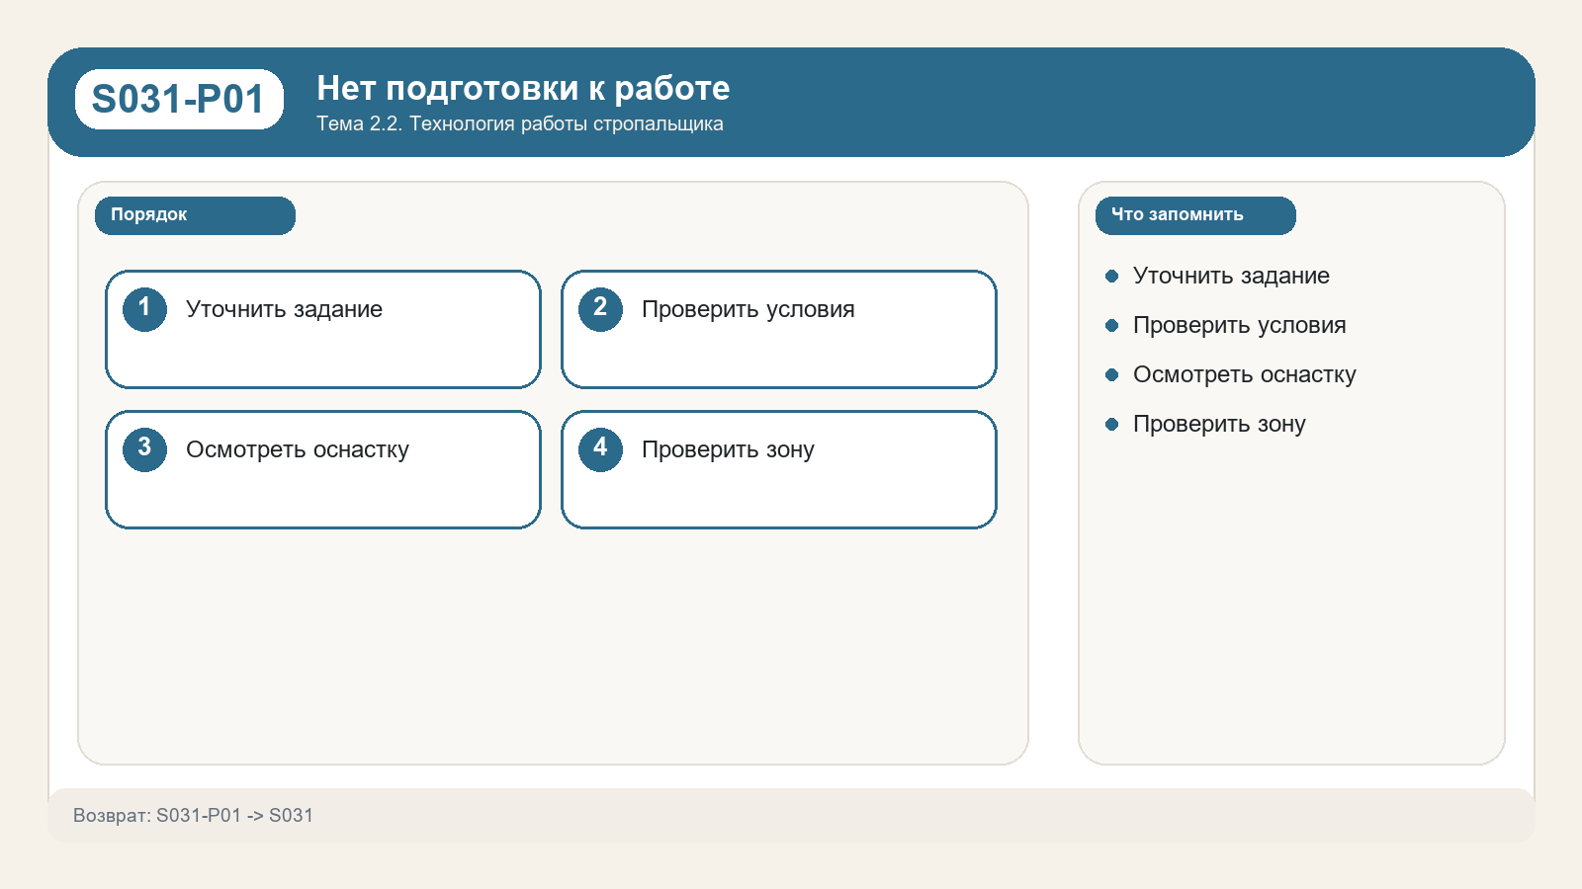
Тема 2.2 • Технология работы
S031
Подготовка к работе
Безопасная операция начинается до строповки и до первого сигнала.
S031-T1
Шаг 01
Контроль
S031-V1
Шаг 01
Опора
Что проверить до начала работ
Памятка и схема
• Уточнить задание и условия выполнения работ.
• Проверить массу, характер и свободное положение груза.
• Проверить место работы и видимость.
• Свериться со схемами и таблицами.
• Осмотреть стропы, приспособления и тару.
Опорная памятка по подготовке к работе
ЭВ Стропальщик • Тема 2.2 • preview

Slide 4
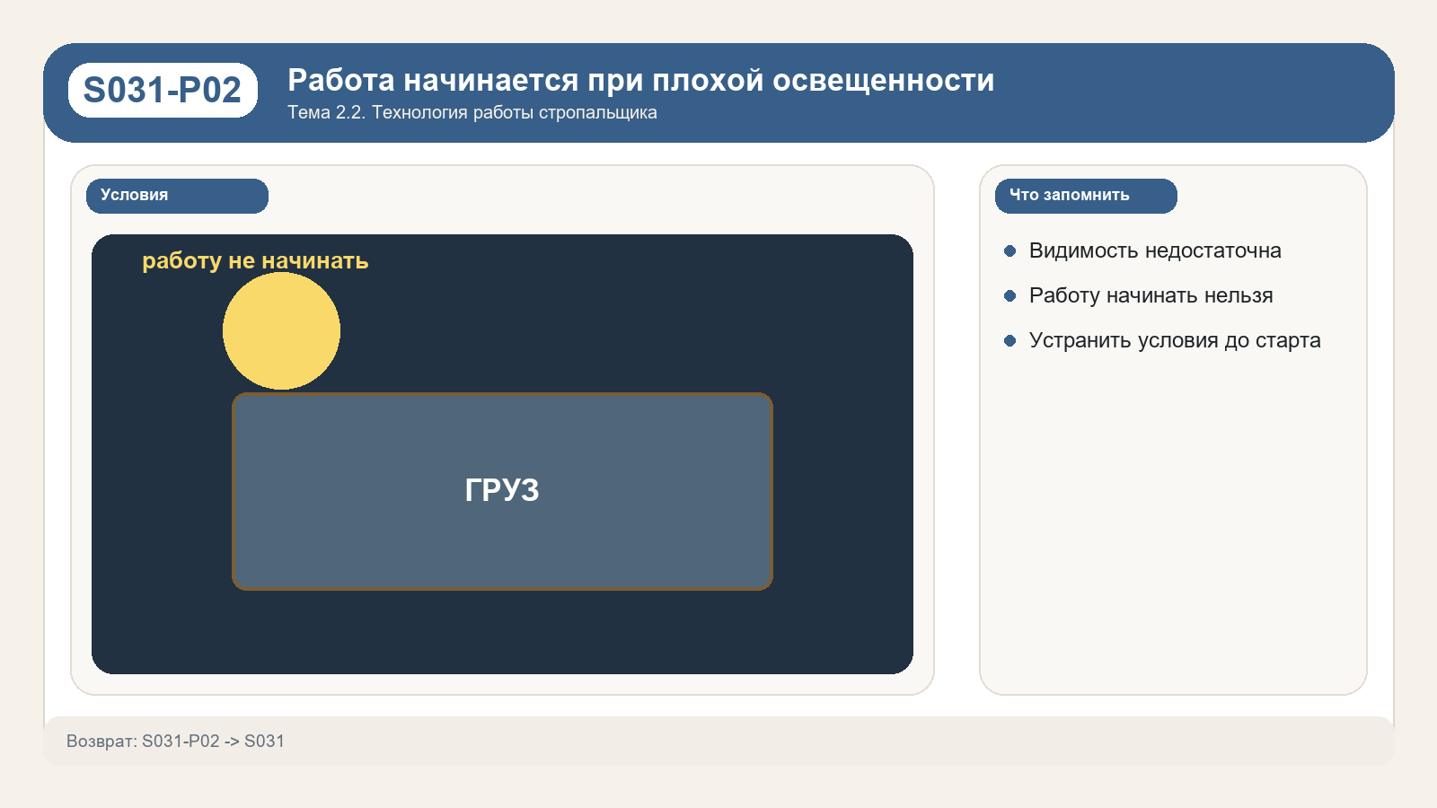
Тема 2.2 • Технология работы
S032
Когда работу нельзя начинать
Если исходные условия не ясны или опасны, операция не запускается.
S032-T1
Шаг 01
Контроль
S032-V1
Шаг 01
Критично
Можно начинать, если
Разбор опасного условия
• Понятно задание и подтверждена масса груза.
• Есть схема и нужная оснастка.
• Груз свободен и готов к подъему.
• Рабочая зона подготовлена.
• Видимость и условия позволяют работать безопасно.
S032-T2
Шаг 01
Критично
Нельзя начинать, если
• Плохая видимость.
• Нет схемы строповки.
• Масса груза не подтверждена.
• Груз примерз, защемлен, заложен, залит или на нем находятся люди.
• Оснастка неисправна, тара заполнена выше бортов или рабочее место небезопасно.
Типовая ситуация: начинать работу при плохой освещенности нельзя
ЭВ Стропальщик • Тема 2.2 • preview

Slide 5
Тема 2.2 • Технология работы
S033
Обязанности стропальщика
Роль стропальщика раскрывается по этапам производственной операции.
S033-T1
Шаг 01
Шаг 02
Шаг 03
Шаг 04
Роль
S033-T2
Роль
S033-T3
Роль
S033-T4
Роль
До начала работ
При обвязке и зацепке
Перед подачей сигнала
После установки груза
• уточнить задание
• оценить условия
• подготовить место
• выбрать схему
• проверить ветви
• исключить перекос
• проверить маршрут
• убедиться в готовности
• дать понятную команду
• проверить устойчивость
• снять стропы
• убрать оснастку
Стропальщик отвечает не за один жест, а за полный безопасный цикл.
ЭВ Стропальщик • Тема 2.2 • preview

Slide 6
Тема 2.2 • Технология работы
S034
Технологический цикл работы
Работа строится как последовательность этапов с обязательным контрольным подъемом.
01
02
03
04
05
06
Ограждение и опасная зона
Подготовка груза и схемы
Строповка и сигнал
Контроль на 20-30 см
Перемещение и складирование
Снятие и хранение оснастки
• До основного подъема груз поднимают на 20-30 см и останавливают для проверки.
• Только после проверки строповки, тормоза и перекоса продолжают перемещение.
ЭВ Стропальщик • Тема 2.2 • preview

Slide 7

Тема 2.2 • Технология работы
S035
Сигнализация и взаимодействие
Понятные команды и согласованная связь с крановщиком.
01
02
03
До 10 м — голосом
До 22 м — знаковой сигнализацией
Свыше 22 м — по рации или телефону
S035-V1
Шаг 03
Сигнал
S035-V2
Шаг 03
Сигнал
S035-T1
Шаг 03
Критично
Жест 01
Жест 02
Правила взаимодействия
• Команды понятны и однозначны.
• Один источник сигнала.
• Крановщик и стропальщик работают как связка.
• При сомнении движение не продолжают.
Поднять груз
Опустить груз
Крановщик и стропальщик работают как единая связка.
ЭВ Стропальщик • Тема 2.2 • preview

Slide 8
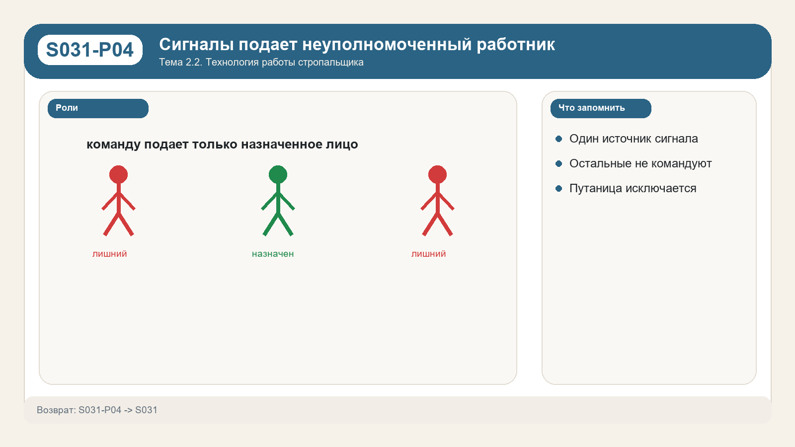
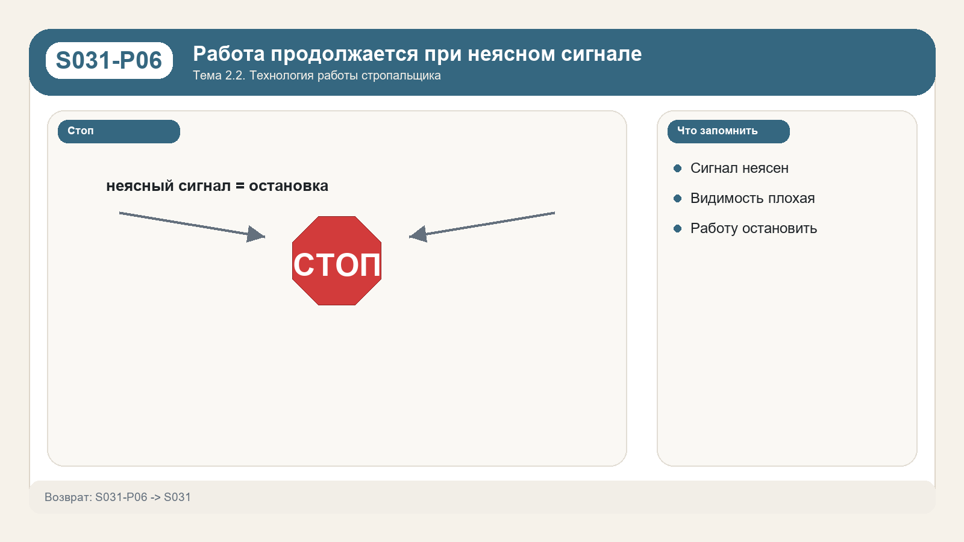
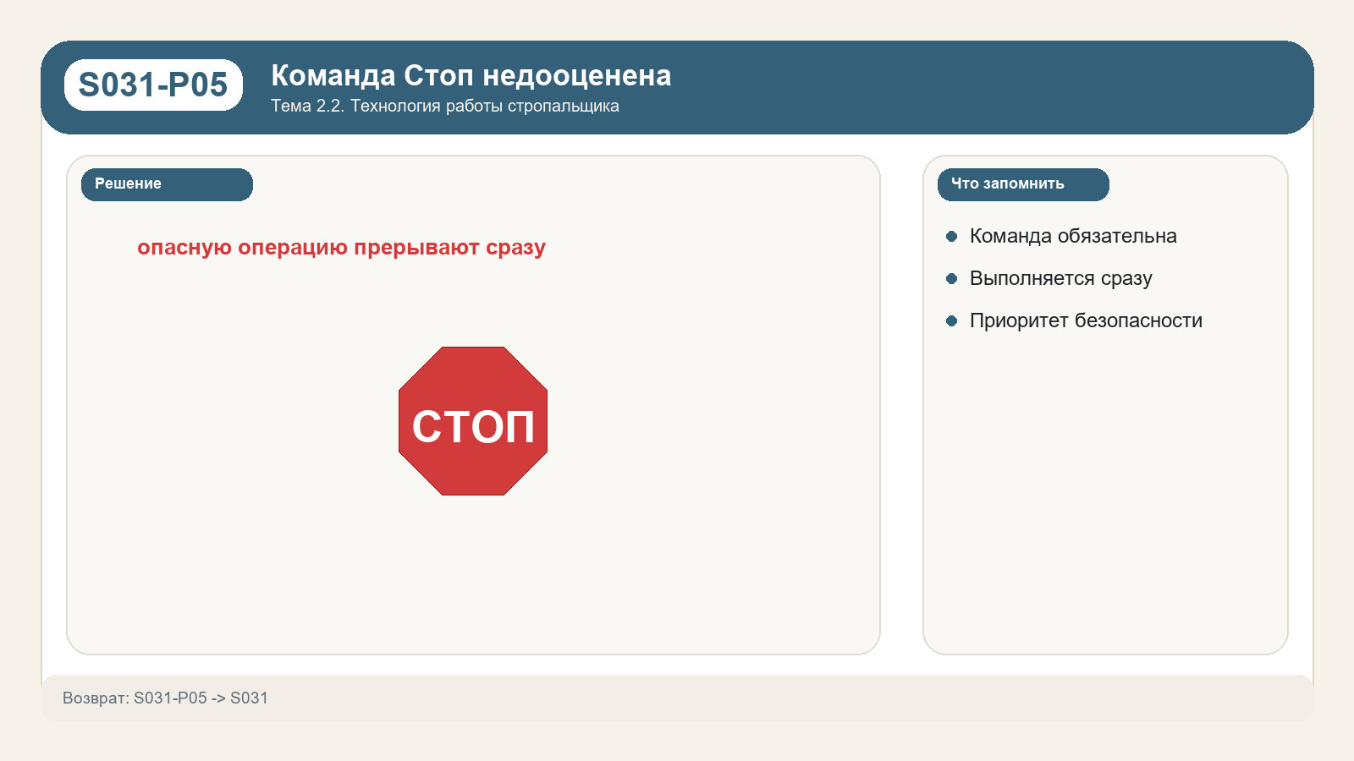
Тема 2.2 • Технология работы
S036
Команда «Стоп» и неясные сигналы
При любом сомнении операция должна быть остановлена.
S036-V1
Шаг 03
Опора
S036-T1
Шаг 03
Критично
Источник сигнала
Когда нужно остановить
• Подан сигнал «Стоп».
• Сигнал непонятен.
• Плохая видимость.
• Нет уверенного взаимодействия.
Назначенное лицо подает сигнал
S036-V2
Шаг 03
Критично
S036-V3
Шаг 03
Критично
Сигнал остановки
Приоритет остановки
Неясный сигнал = остановка
Приоритет команды «Стоп»
ЭВ Стропальщик • Тема 2.2 • preview

Slide 9
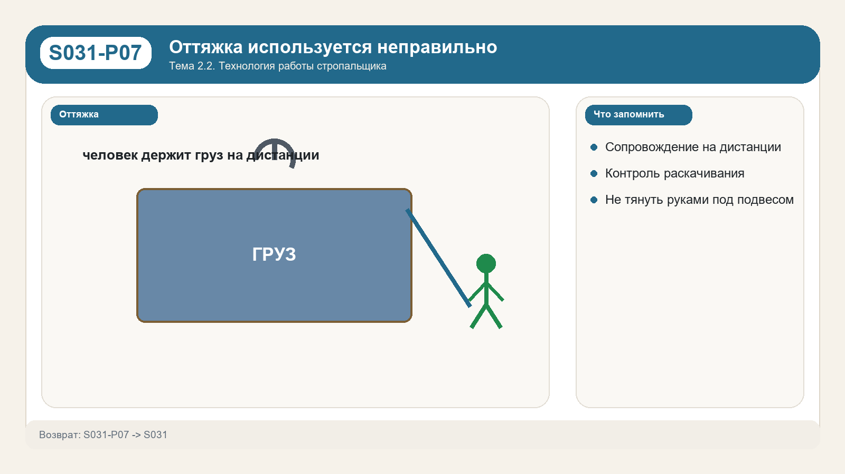
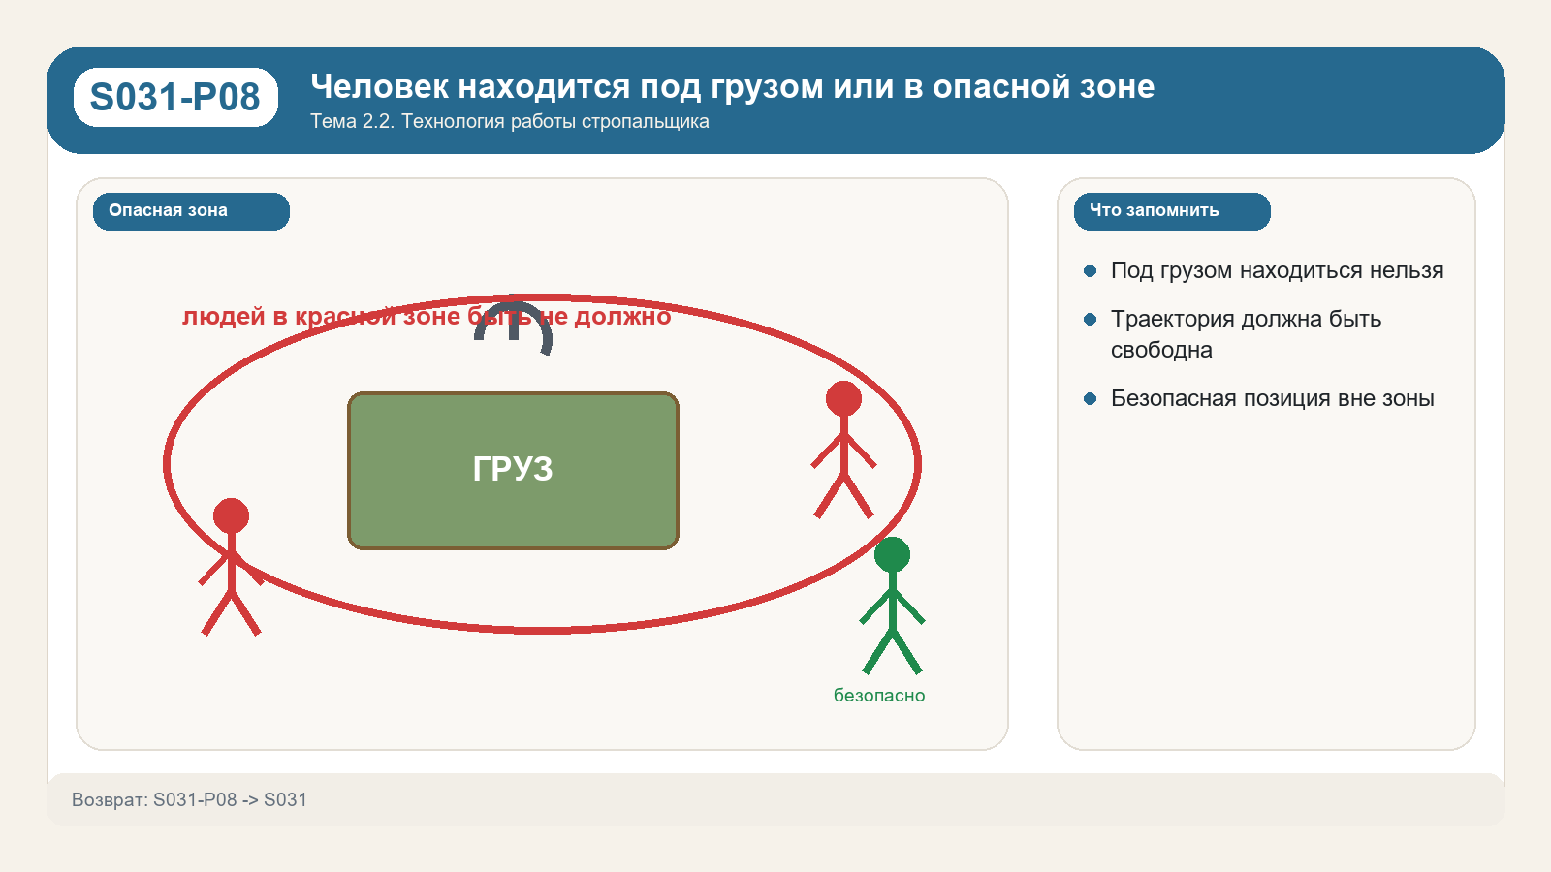
Тема 2.2 • Технология работы
S037
Перемещение и сопровождение груза
Траектория груза и позиция стропальщика должны читаться до начала движения.
S037-T1
Шаг 04
Контроль
S037-V1
Шаг 04
Опора
S037-V2
Шаг 04
Критично
Правила сопровождения
Сопровождение груза
Контур опасной зоны
• Контролировать траекторию груза.
• Не заходить в опасную зону и не находиться под грузом.
• Использовать оттяжку при необходимости.
• Не подтаскивать груз краном.
• Не передвигать кран с поднятым грузом.
• Удерживать груз только безопасным способом.
Работа с оттяжкой
Опасная зона при перемещении
ЭВ Стропальщик • Тема 2.2 • preview

Slide 10
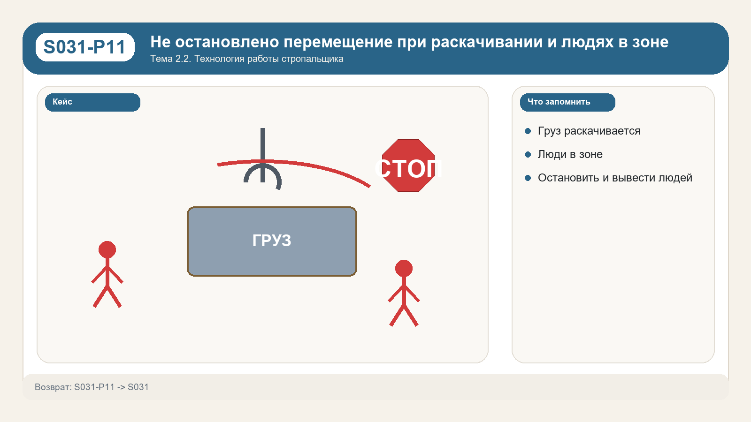
Тема 2.2 • Технология работы
S038
Когда груз нужно немедленно опустить
Нештатная ситуация требует остановить перемещение и вернуть груз в безопасное положение.
S038-T1
Шаг 04
Критично
S038-V1
Шаг 04
Критично
Когда опускать груз сразу
Нештатная ситуация
• Груз раскачивается.
• Появился риск перекоса.
• Люди вошли в опасную зону.
• Ситуация стала неуправляемой.
• Нужно восстановить контроль до продолжения работ.
Кейс: раскачивание груза и люди в зоне
ЭВ Стропальщик • Тема 2.2 • preview

Slide 11
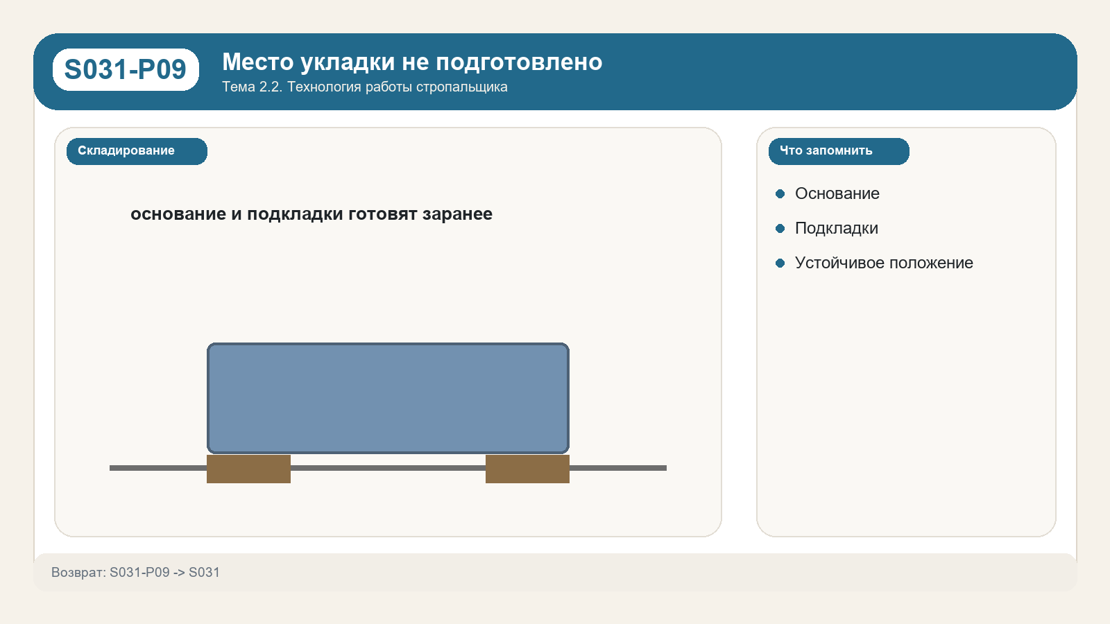
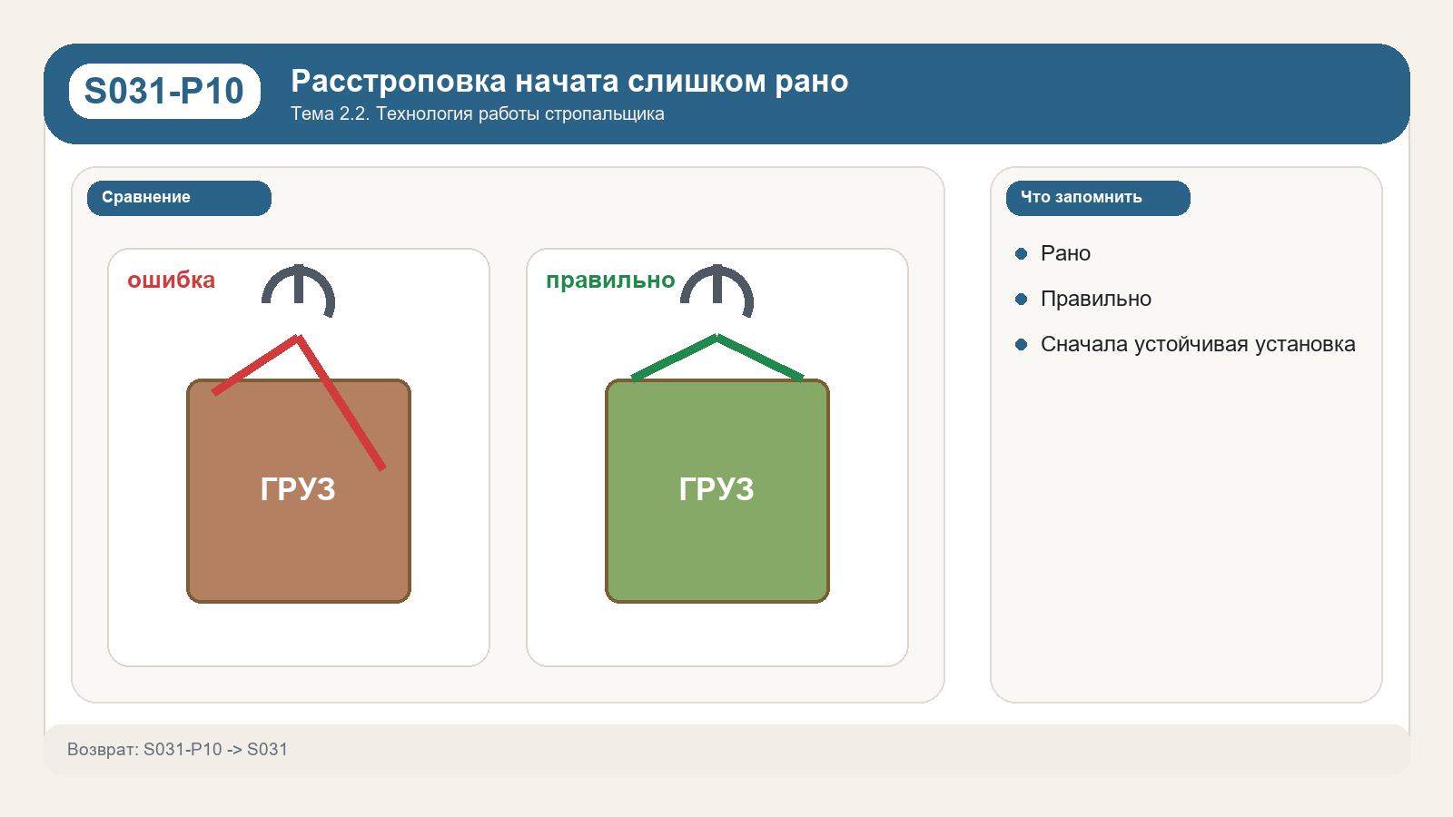
Тема 2.2 • Технология работы
S039
Складирование и расстроповка
Операция заканчивается только после устойчивой установки груза и безопасного снятия стропов.
S039-T1
Шаг 05
Контроль
S039-V1
Шаг 05
Опора
S039-V2
Шаг 05
Критично
Что проверить при укладке
Место укладки
Финальная проверка
• Подготовлено место укладки.
• Груз устойчив.
• Использованы подкладки и прокладки.
• Проходы и проезды не загромождены.
• Стропы снимают только после устойчивой установки груза.
• В перерывах и по окончании работ груз опускают.
• Защемленные стропы и канаты краном не освобождают.
Подкладки и устойчивое основание
Расстроповка только после устойчивой установки
ЭВ Стропальщик • Тема 2.2 • preview

Slide 12
Тема 2.2 • Технология работы
S040
Промежуточный тест
Проверка по подготовке, сигналам, сопровождению груза и складированию.
S040-T1
Шаг 05
Проверка
Контрольный вопрос
• Какое действие при перемещении груза является опасным и недопустимым?
01
Находиться под грузом или рядом с его возможной траекторией падения.
02
Контролировать опасную зону до начала движения.
03
Удерживать груз оттяжкой при безопасной дистанции.
04
Следить за отсутствием людей на пути перемещения.
Тест держим в той же инженерной визуальной системе.
ЭВ Стропальщик • Тема 2.2 • preview

